Slide 1
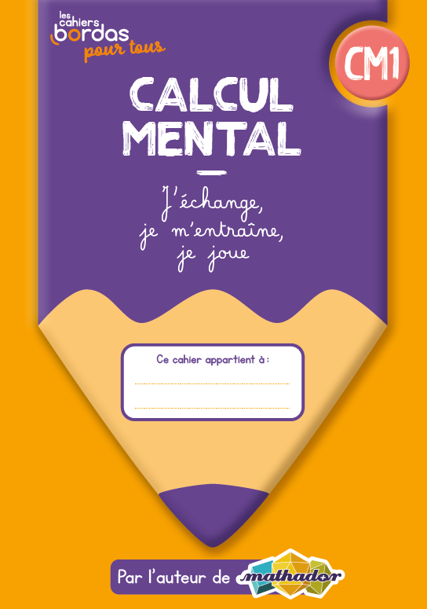

Les règles
des jeux de calcul mental
DUOS et TRIOS GAGNANTS
© BORDAS/SEJER, 2022 – Calcul mental CM1

Slide 2
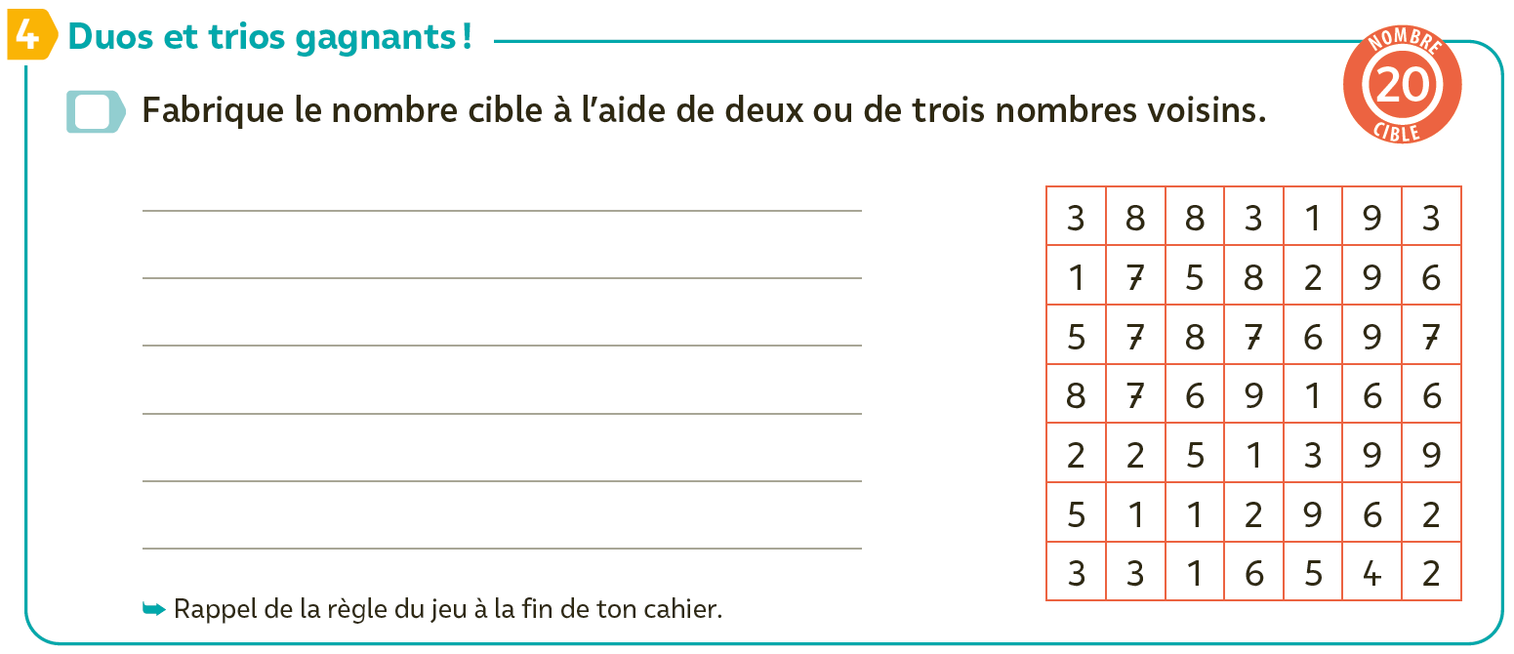
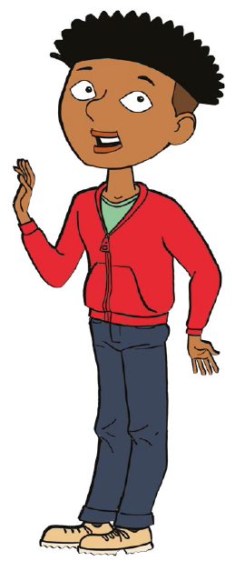
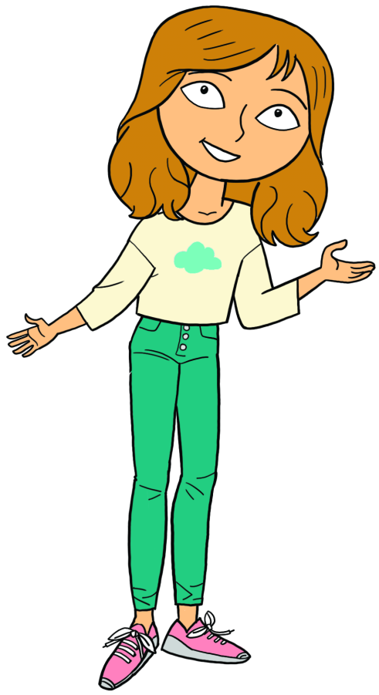
DUOS et TRIOS GAGNANTS
Repère deux ou trois nombres qui sont à côté dans la grille…
… et qui font 20
quand tu les additionnes, quand tu les soustrais ou quand tu les multiplies.
© BORDAS/SEJER, 2022 – Calcul mental CM1

Slide 3
DUOS et TRIOS GAGNANTS
Tu peux faire toutes les opérations que tu veux !
+ - x
Tu peux utiliser
ces nombres
dans l’ordre que tu veux !
© BORDAS/SEJER, 2022 – Calcul mental CM1

Slide 4
DUOS et TRIOS GAGNANTS
Et maintenant, entraîne-toi !
Écris sur ton cahier ou sur l’ardoise les opérations que tu as trouvées !
© BORDAS/SEJER, 2022 – Calcul mental CM1

Slide 5
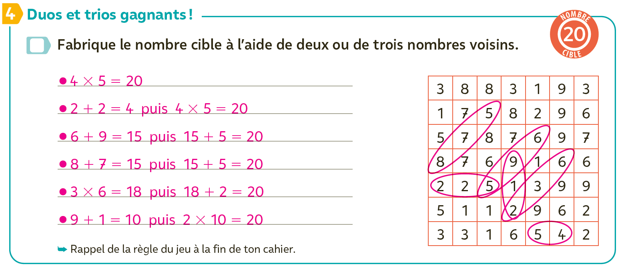
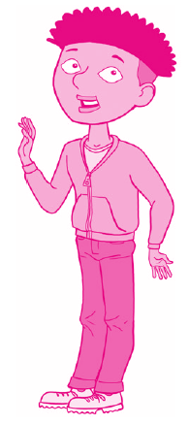
DUOS et TRIOS GAGNANTS
Moi, j’ai trouvé :
2 + 2 = 4 puis 4 x 5 = 20
6 + 9 = 15 puis 15 + 5 = 20
© BORDAS/SEJER, 2022 – Calcul mental CM1

Slide 6
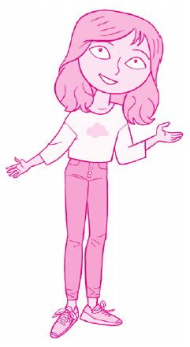
DUOS et TRIOS GAGNANTS
Et moi, j’ai trouvé :
4 x 5 = 20
3 x 6 = 18 puis 18 + 2 = 20
© BORDAS/SEJER, 2022 – Calcul mental CM1

Slide 7
DUOS et TRIOS GAGNANTS
Qui a trouvé
une autre solution ?
© BORDAS/SEJER, 2022 – Calcul mental CM1

